Slide 1
Conception objet et UML

Slide 2
Sources
Cours de Martine Gautier
Cours de François Charoy
Cours de Pascal Molli
Slides de Lou Franco
http://www.extremeprogramming.org/
UML Distilled: A Brief Guide to the Standard Object Modeling Language, 3rd Edition
Martin Fowler
http://www.uml.org/
Le site de référence
De nombreuses figures sont issues de la spécification UML

Slide 3
Objectifs
Introduction à UML
Les usages
Les diagrammes
A la fin du cours vous saurez (ou vous devriez savoir)
Identifier les types de diagramme
Interpréter un diagramme sans faire d’erreur trop grave
Dessiner des diagrammes sans trop d’erreurs d’intention
Vous ne saurez pas mieux concevoir
Ni faire de Model Driven Engineering

Slide 4
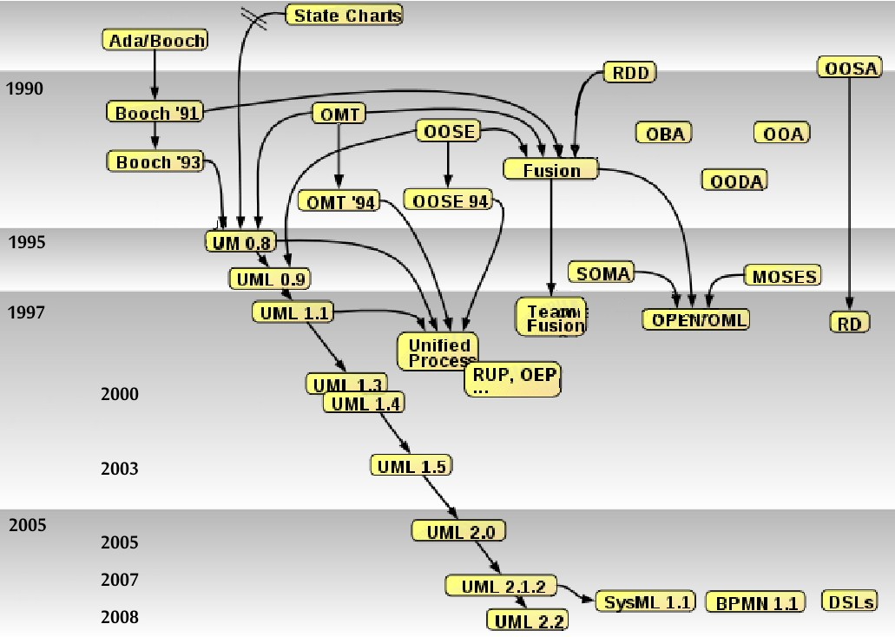
Avant UML
Apparition dans les années 90 de plusieurs approches de modélisation objet
OMT (James Rumbaugh) - plutôt analyse
Booch (Grady Booch) – plutôt conception
OOSE (Ivar Jacobson) –

Slide 5
Unified Modeling Language
UML est né d'un besoin de standardisation des modèles de conception
1994 = Fin de la guerre des modèles
Rumbaugh et Booch décident d’unifier leurs travaux relativement proches (Rational).
Ils seront rejoints par Jacobson.
Résultats satisfaisants très rapidement
Evolutions prises en charge par l’OMG (Object Management Group)
www.omg.org
Version 2.2 en 2008

Slide 6
Les niveaux de conformité des outils
Niveau 0 – Fondation
Structure fondamentale et éléments comportementaux
Niveau 1 – Basic
Diagrammes simples
Niveau 2 – Intermédiaire
Diagrammes plus évolués
Niveau 3 – Complet
Toutes les constructions sont disponibles
Objectif : permettre une construction progressive des outils UML 2.0

Slide 7
Définition
UML se définit comme étant un langage de modélisation graphique et textuel, destiné à
comprendre et décrire des besoins,
communiquer
spécifier,
documenter des systèmes,
esquisser des architectures logicielles,
concevoir des solutions.
Utilisé pour le développement de systèmes à forte composante logicielle
banques, télécommunications, transports, aérospatiale, commerce, sciences, …
Notes:
Définition d’un vocabulaire et de règles de construction.
Modélisation graphique = atout majeur
Construction de modèles précis, non ambigus
Traduction des modèles en langage de programmation objet.

Slide 8
13 diagrammes
Diagrammes structurels
Classes : Classes et relations
Objets : configuration d'instances
Composants : Structure et connections entre composants
Déploiement
Package : structure hiérarchique de compilation
Composite Structure : composition d'une classe à l'exécution
Diagrammes comportementaux
Cas d’utilisation : interaction des utilisateurs
Etats : impact des événements sur les objets
Activités : Comportement procédural et parallèle
Diagrammes d'interactions
Séquence : interactions entre objets (séquentielles)‏
Communication : Interaction entre objets (collaboration)‏
Interaction : diagramme de séquence et d'activité
Timing : interactions entre objets (temporelles)‏
Notes:
Définition d’un vocabulaire et de règles de construction.
Modélisation graphique = atout majeur
Construction de modèles précis, non ambigus
Traduction des modèles en langage de programmation objet.

Slide 9
Diagrammes de Use Case

Slide 10
Description des fonctionnalités d’un système
Définir les fonctionnalités attendues du système.
Définir les rôles et les utilisateurs des fonctionnalités
Définir les dépendances entre utilisateurs et fonctionnalités
http://en.wikipedia.org/wiki/File:Use_case_restaurant_model.svg

Slide 11
Pourquoi décrire les cas d’utilisation?
Ils représentent l’expression des besoins fonctionnels de l’application.
Partie intégrante du cahier des charges
Ecrits dans un formalisme basé sur le langage naturel,
Compréhensibles par les experts et les informaticiens.
Utiles à la fois au dialogue développeurs-utilisateurs et aux développeurs eux-mêmes.
Evitent une partie des oublis, imprécisions, dérives, …
Servent de base à tout le processus de développement, jusqu’aux tests.

Slide 12
Les scénarios
Commencer par décrire des scénarios
Un scénario décrit les étapes d'interactions entre un utilisateur et le système
Le client parcours le catalogue
Il ajoute les objets qui l'intéresse dans son caddy
Pour payer il donne ses informations de cartes bancaires et son adresse
Il confirme l'achat
Le système contrôle la validité du paiement et confirme la commande.

Slide 13
Les acteurs
Un acteur est l’abstraction d’un rôle joué par des entités extérieures au système.
utilisateur, dispositif matériel, autre système
Un acteur peut consulter ou modifier l’état du système.
Exemple : Guichet Automatique Bancaire (GAB)‏
porteur d’une carte bancaire
client de la banque
opérateur de maintenance
système d’information de la banque
système d’autorisation CB

Slide 14
Les acteurs
Ne pas confondre utilisateur et acteur
un utilisateur peut jouer plusieurs rôles
l’opérateur peut aussi retirer de l’argent
plusieurs utilisateurs peuvent jouer le même rôle
on peut trouver plus d’une personne pour se servir d’un GAB !
S’assurer que les acteurs communiquent directement avec le système et non pas par un intermédiaire.
Exemple magasin : le caissier est un acteur, mais pas le client.
Les échanges entre acteurs ne concernent pas la modélisation du système.

Slide 15

Types d'acteurs
On peut distinguer acteur principal et secondaire
l’acteur principal utilise/modifie le système
l’opérateur est un acteur principal
l’acteur secondaire est sollicité pour obtenir une information complémentaire
le système d’autorisation de CB est un acteur secondaire
Représentation graphique

Slide 16
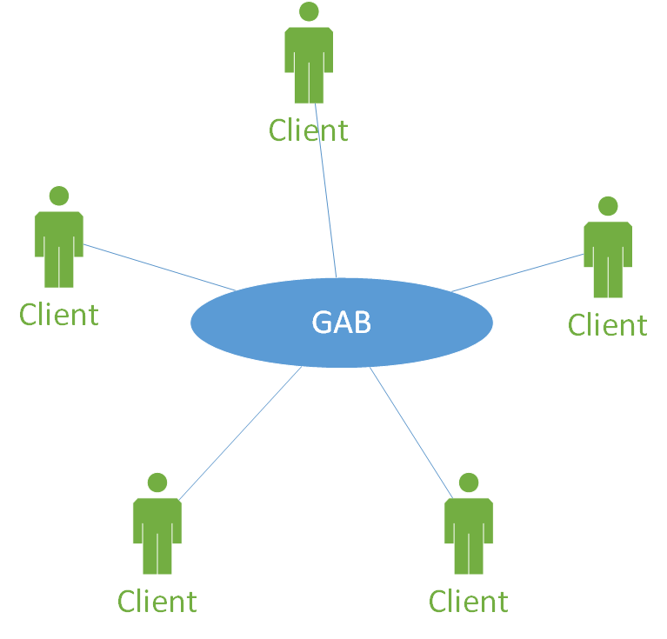
Diagramme de contexte statique
Diagramme de classes simplifié qui résume une liste exhaustive des acteurs, en précisant la multiplicité de chacun d’entre eux.

Slide 17
Identification des cas d’utilisation
Un cas d’utilisation modélise un service rendu par le système.
Il regroupe une famille de scénarios d’utilisation selon un critère fonctionnel.
Comment construire les cas d’utilisation ?
Pour chaque acteur, identifier les intentions avec lesquelles il communique avec le système.
Exemple GAB : client de la banque
retirer de l’argent
consulter le solde d’un compte
déposer de l’argent
déposer des chèques
Représentation graphique

Slide 18
Diagrammes de cas d’utilisation
Un diagramme fait intervenir
un ou plusieurs acteurs,
les cas proprement dits,
des relations de communication entre les acteurs et les cas, portant le message facteur de déclenchement du cas.

Slide 19
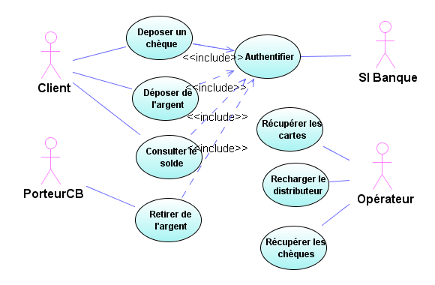

Slide 20
Organisation des cas d’utilisation
Problème : jusqu’où aller dans les détails des cas ?
Le nombre d’acteurs concernés par un cas doit être limité.
Un cas ne doit être ni trop simple, ni trop complexe …
Il est possible (et souhaitable !) d’organiser les cas
en utilisant les relations d’inclusion, d’extension et de généralisation entre cas,
en regroupant les cas en packages, par acteur et/ou par cas.

Slide 21
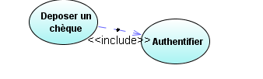
Inclusion
La relation d’inclusion indique qu’un cas inclut un autre cas d’utilisation.
On précise le point d’inclusion.
Cette relation évite de décrire plusieurs fois le même cas.
Le cas inclus n’existe jamais seul.

Slide 22
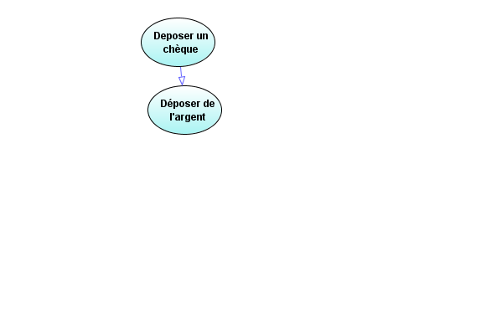
Généralisation
La relation de généralisation indique qu’un cas généralise un autre cas d’utilisation.
Le cas fils hérite du comportement et de la signification du cas père : il peut le compléter ou le remplacer.

Slide 23
Relation d’extension
Permet de modéliser une partie optionnelle d’un Use Case
Permet de modéliser des cas conditionnels ou des variations
Attention : ce n’est pas un moyen de décrire le flot de contrôle du cas !!!

Slide 24
Extends vs use
Intentions différentes
extends
Distinguer des variantes
L’acteur est lié au cas de base
uses/includes
Identification de comportements communs
Parfois aucun acteur directement associé au cas commun
Ne permettent pas de décrire le comportement du Use Case !!!

Slide 25
Détailler les cas d’utilisation
Un diagramme de cas d’utilisation ne se suffit pas à lui-même.
Détailler la dynamique du cas
Décrire le flot d'événements qui le constitue
En utilisant une description textuelle
En formalisant la description.

Slide 26
La forme des use cases
Pas de forme standard
Plusieurs formes possibles
Les principales sections s'y retrouvent
Le nom du cas
Iteration (pour un développement itératif)‏
Résumé
Préconditions
Déclencheurs
Le scénario de base
Les chemins alternatifs
Postconditions
Les règles métiers
Notes
Auteur and date

Slide 27
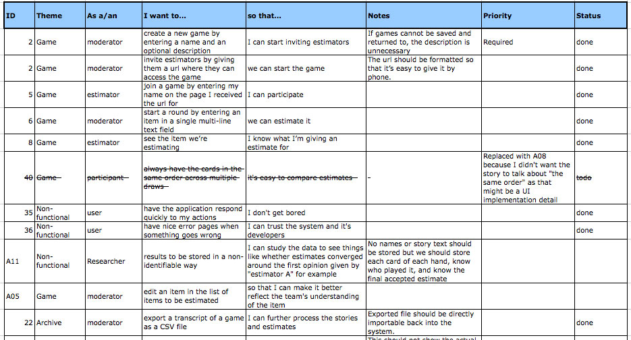
User Stories (Mike Cohn)
Product Backlog
http://blog.mountaingoatsoftware.com/a-sample-format-for-a-spreadsheet-based-product-backlog

Slide 28
Avantages des use cases
Faciles à comprendre par les clients
Faciles à délimiter
Traçables
Bonne base d'évaluation de l'effort
Évite de concevoir trop tôt
Description sous forme d'histoires ou de scénarios

Slide 29
Inconvénients
Ne prennent pas en compte les besoins non fonctionnels
Apprentissage nécessaire pour les lire
...

Slide 30
Conclusion use case
UML fait peu de choses pour la définition des besoins
acteurs
cas d’utilisation
relation entre cas
Les diagrammes de cas UML ne représentent qu’une petite partie de la description des besoins.
La description textuelle est absolument indispensable car le diagramme lui-même est peu instructif.

Slide 31
Les diagrammes de classe

Slide 32
Les Diagrammes de classes
Diagramme de structure
Permettent de présenter les classes d’un modèle
Leurs attributs
Leurs opérations
Leurs relations
Utilisable pour l’analyse, la conception et l’implantation.

Slide 33
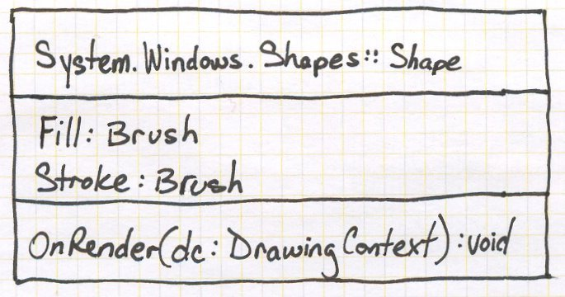
Class Diagram Elements
Class
Package
Class
Attributes
Operations
Notes:
Class name could be just the Name or Package::Name
attribute spec is
attribute:Type[multiplicity] = default value
operation spec is
operation : (arg: ArgType, arg2: Arg2Type=default) : Type

Slide 34
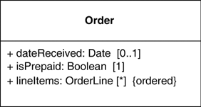
Attributs
Un attribut est une propriété d'une classe
Description
Nom
Visibilité
Type
Cardinalité
Valeur par défaut
Autres propriétés (read-only, ordered....)‏
[visibilité] nom [[multiplicité]] [:type][=valeur initiale][{propriété}]

Slide 35
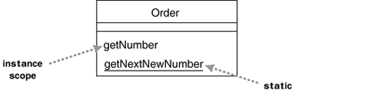
Attribut de classe
Attribut de classe : attribut commun à toutes les instances de la classe

Slide 36
Opérations
Une opération représente un service pouvant être demandé à n’importe quelle instance de la classe.
Modifier l’état de l’objet
Modifier des liens avec d’autres objets
Une opération est définie par un nom et une signature.

Slide 37
Signatures des opérations
[visibilité] nom [(paramètres)][:type de retours][{propriétés}]
Syntaxe des paramètres
[direction] nom : type [=valeur par défaut]
Direction = in, out ou inout
Propriétés
{leaf} – opération concrète
{abstract} – ne peut être appelée directement
{isQuery} – ne change pas l’état
…

Slide 38
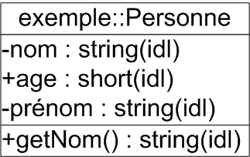
Visibilité des attributs et des opérations
Trois niveaux de visibilité
+ public : visible pour tous
# protégé : visible pour toutes les sous-classes
- privé : visible pour la classe.

Slide 39
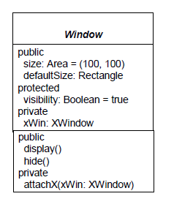
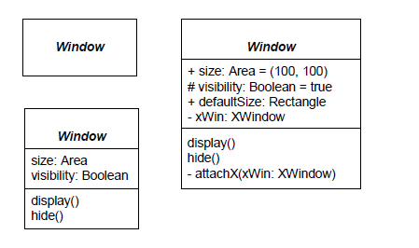
Notations possibles

Slide 40
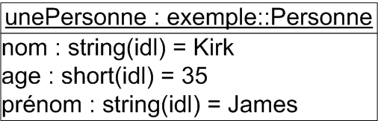
Diagramme d’objet
Les instances des classes peuvent être modélisées

Slide 41
Les relations
Représente un modèle pour une connexion entre deux objets
Organisées en hiérarchie
Dépendance : relation entre classes à l’exécution
Association : relation consistante
Composition : dépendance d’existence

Slide 42
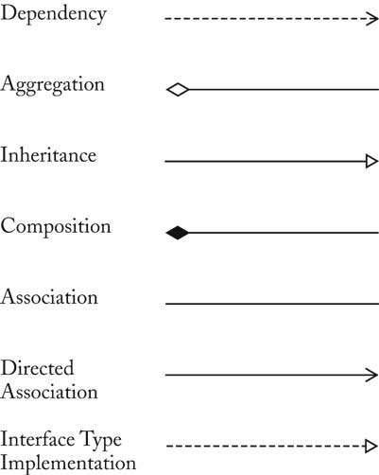
Les relations entre les classes

Slide 43
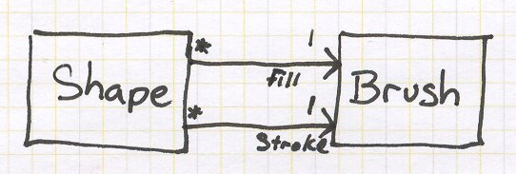
Association
multiplicity
navigability
role
Notes:
1. Everything is optional (name could be class name)‏
2. Multiplicity
3. Bidirectional

Slide 44

Association
Les associations ont des roles
Plus général que l'aggrégation

Slide 45
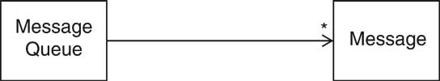
Association et directionnalité
Détermine les possibilités de navigation
Toutes les associations doivent avoir une direction sauf si la bidirectionnalité est spécifiée.

Slide 46
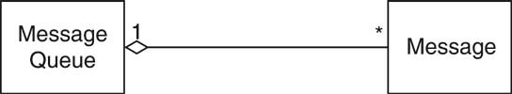
Cardinalités
Un nombre quelconque *
Un ou plusieurs: 1..*
Zéro ou un: 0..1
Exactement un: 1

Slide 47

Aggrégation
Dans une agrégation, l’une des classes, le conteneur, est composé d’instances de l’autre classe.
Les propriétés de l’association subsistent.
Les parties peuvent être partagées par d’autres agrégats ; elles ont leur cycle de vie propre.

Slide 48

Composition
Forme d'aggrégation spéciale
Dépendance d'existence entre les objets

Slide 49

Dépendance
Un objet affecte un autre objet (appelle, crée, …)
Notes:
call, create, permit (friend), use

Slide 50
Relations de dépendance

Slide 51
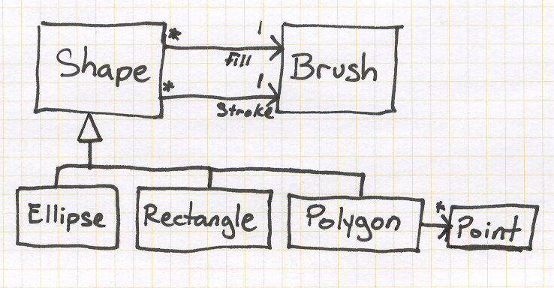
Generalization
superclass
subclasses
Notes:
The word generalization emphasizes the role of the base class. Don’t think is-a -- think substitutability.

Slide 52
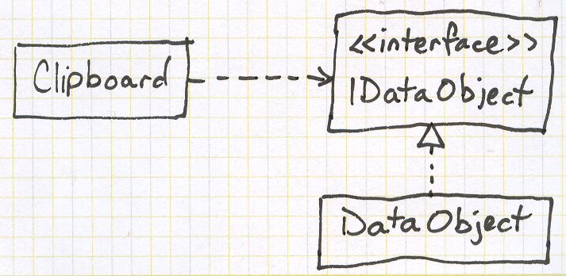
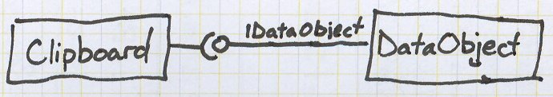
Providing and Requiring Interfaces
implementor
uses
interface
Notes:
Top one emphasizes that Clipboard uses an interface and DataObject is just one of those
Bottom one emphasizes that DataObject provides an interface and Clipboard is a class that would use it

Slide 53
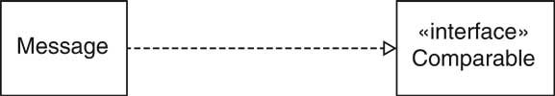
Les interfaces
Une interface décrit un ensemble de méthodes (stéréotype)‏
Une classe implante une interface

Slide 54
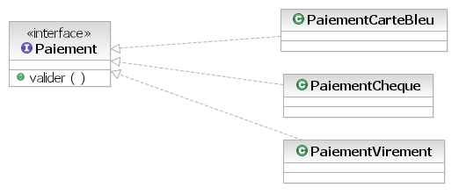
Réalisation
Une classe peut réaliser plusieurs interfaces et une interface peut être réalisée par plusieurs classes.
La relation de généralisation s’applique aux interfaces.
La hiérarchie des interfaces peut être différente de celle des classes qui les réalisent

Slide 55
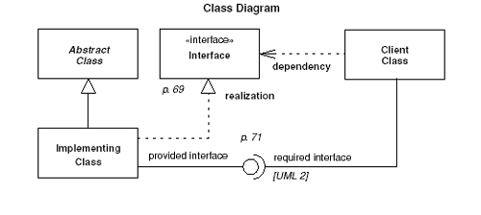
Interfaces/Classes abstraites

Slide 56
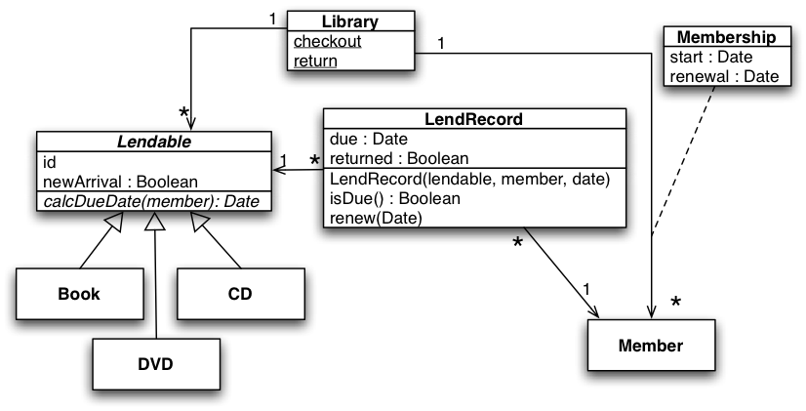
Example: Library Classes

Slide 57
Conclusions
Le diagramme de classe est une description statique d’une programme
Un diagramme de classe n’est pas un simple modèle de données pour système d’information
Il doit pouvoir ensuite être traduit dans un langage (ex: Java)

Slide 58
Diagrammes de séquence

Slide 59
Séquence/Communication
Ces deux diagrammes contiennent la même information, présentée de manière différente.
Le diagramme de séquence met l’accent sur la chronologie des messages,
Le diagramme de communication met l’accent sur l’organisation structurelle des objets qui envoient et reçoivent des messages.

Slide 60
Diagrammes de séquence
Ce diagramme met l’accent sur la chronologie.
Modélisation des aspects dynamiques des systèmes temps réels et des scénarios mettant en œuvre peu d ’objets.
Un objet est matérialisé par un rectangle et une ligne de vie.
Les messages sont matérialisées par des flèches allant de l’émetteur vers le récepteur.
Ils s’utilisent de deux manières différentes, selon la phase de développement.
Documentation des cas d’utilisation
Représentation précise des interactions entre objets et répartition du flot de contrôle.

Slide 61
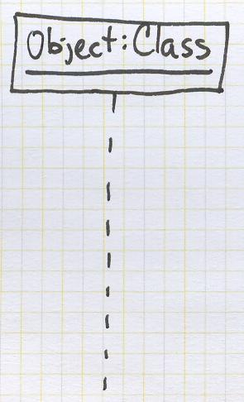
Object lifeline
object
lifeline
Notes:
Objects are underlined, either the object name or the class name is optional. If just showing class, keep the colon. The lifeline is the lifetime of the object -- sequence diagrams are read top-down with time passing as we go down.

Slide 62
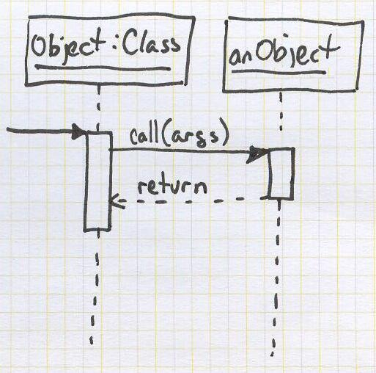
Object activation
message
activation
bar
return
Notes:
messages are shown with arrows, returns are dashed arrows. Line arrow heads are asynch calls (but you will see half arrows used instead -- old convention).
During the bar, the class is active (the message is in the stack frame)

Slide 63
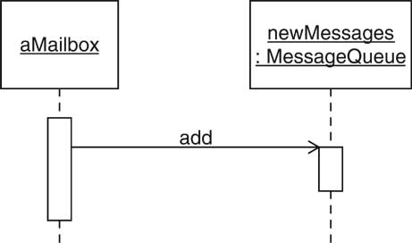
Envoi de message

Slide 64
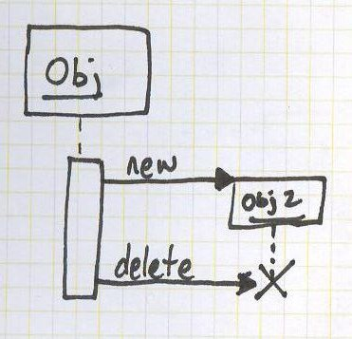
Object creation and deletion
object creation
object destruction

Slide 65
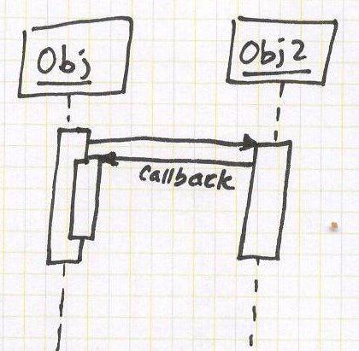
Callbacks

Slide 66
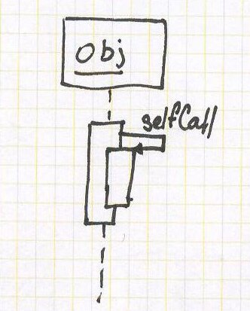
Object calling itself

Slide 67
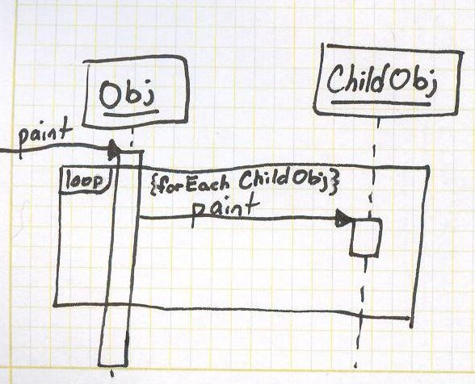
Loops
operator
guard
interaction
frame

Slide 68
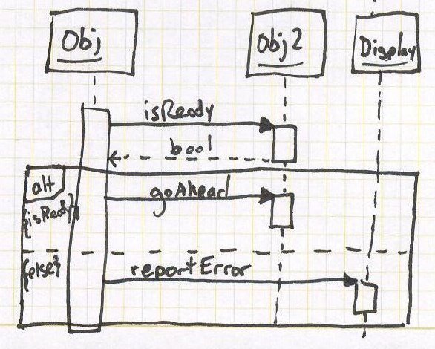
Conditionals
alternative
separator

Slide 69
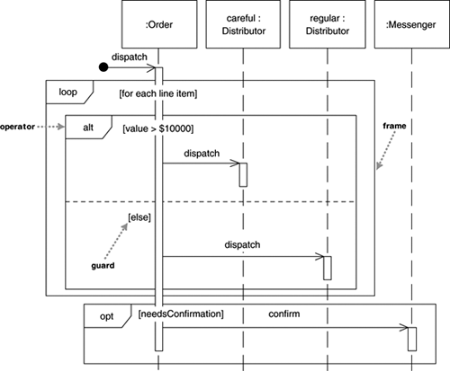
Loops and conditionals

Slide 70
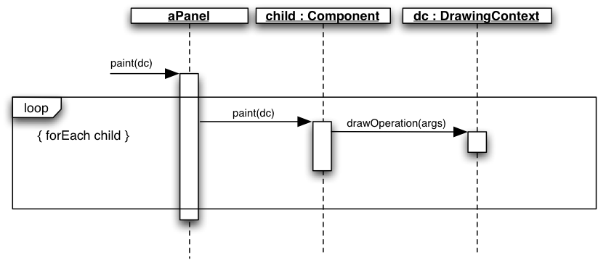
Example: Panel painting

Slide 71
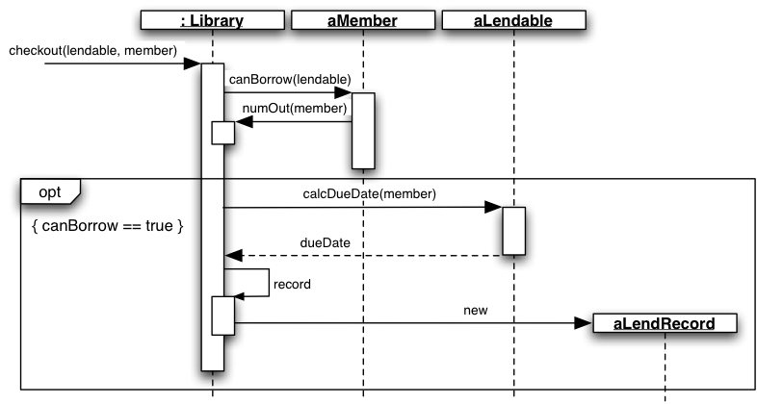
Example: Library Checkout

Slide 72
Les opérateurs
Alt : ne s'exécute que si une condition est remplie
Opt : ne s'exécute que si une condition est vraie
Par: les fragments s'exécutent en parallèle
Loop : le fragment peut s'exécuter plusieurs fois
Region, neg,ref,sd

Slide 73
Utilisation
Les diagrammes de séquences permettent de mettre en évidence les collaborations entre objets
Difficile de décrire des comportements précis
La version UML 2.1 permet des spécifications plus pointues
Collaboration
Contraintes et invariants
…

Slide 74
Diagramme de communication
Autre vue sur les interactions
Met en évidence les collaborations entre les objets
Graphe
les sommets sont des objets ;
les arcs mettent en évidence les relations entre les objets ;
les arcs portent des messages, associés à des numéros de séquence, définissant la chronologie.

Slide 75
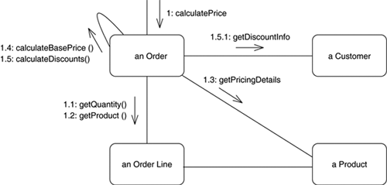
Exemple

Slide 76
Les messages
Quelques exemples d’envois de messages
4 : Afficher(x, y)
3.3.2 : Afficher(x,y)
2.6 : age := soustraire (Aujourdhui, dateDeNaissance)
[age >=16 ans] 6.2 : conduire()
1 * : noter ( )
Il existe encore d’autres notations pour les flots parallèles.

Slide 77
Conclusion
Spécification du comportement des objets
Permet de décrire une vue de la dynamique du modèle
Interactions entre les objets
Echanges de messages
Création/Suppression des objets
Utilisable pour l’analyse, pour la description des cas d’utilisation et pour la conception
See also http://www.agilemodeling.com/style/collaborationDiagram.htm

Slide 78
ACTIVITY DIAGRAM

Slide 79
Diagrammes d'activité
Visualisation du flux des activités
Usages
Description des cas d’utilisation (métier)
Description de la logique procédurale
Description des processus métiers
Description des workflows
Nouveauté de UML 2

Slide 80
Actions et activité
Action : étape à l’intérieur d’une activité
Non décomposable
Activité : comportement composé d’actions
Une action peut déclencher l’invocation d’une activité
Une action a des liens entrants et sortants vers des activités ou des actions
Flot de contrôle
Flot de données
Une action a des conditions d’activation.

Slide 81

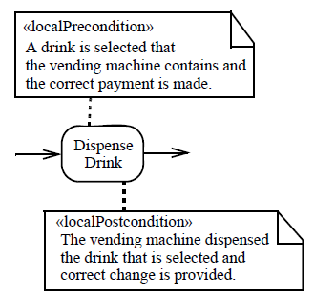
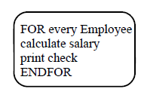
Exemple d’actions

Slide 82
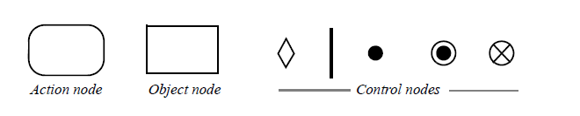
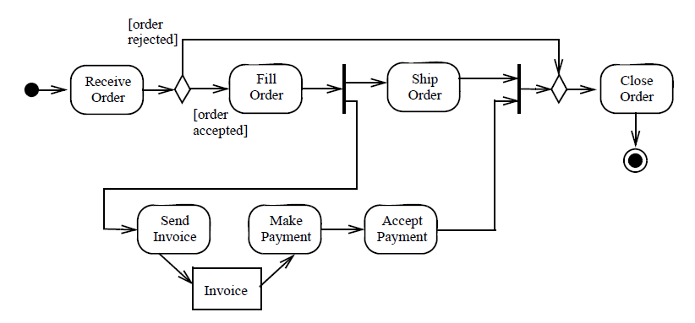
Nœuds (Activity nodes)
Niveau abstrait d’une étape d’une activité
Nœuds exécutable
Nœuds de contrôle
Nœud objet

Slide 83



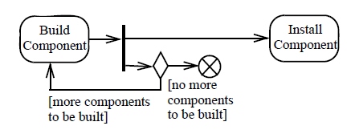

Nœud initial, nœud final
Début du flot au démarrage de l’activité
Fin de l’activité
Fin d’un flot

Slide 84
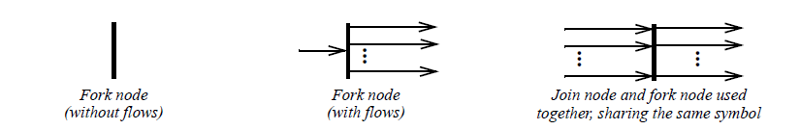
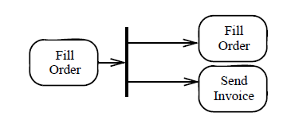
Fork
Permet de diviser un flot en plusieurs flots concurrents

Slide 85
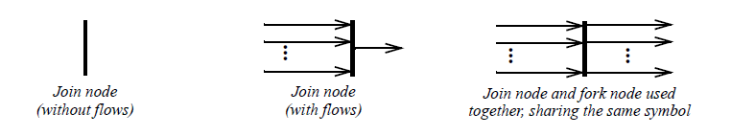
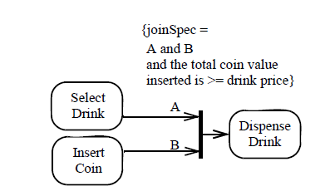
Nœud join
Nœud de synchronisation. Le comportement dépend de la notation

Slide 86
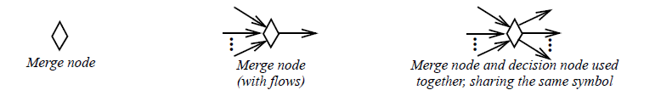
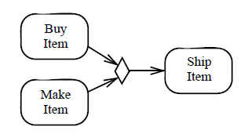
Nœud merge
Plusieurs arc entrants et un seul arc sortant
Permet d’accepter un parmi plusieurs flots entrants
Ne sert pas à la synchronisation

Slide 87
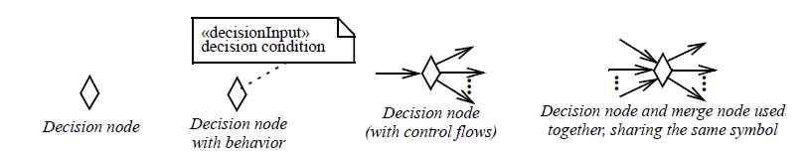
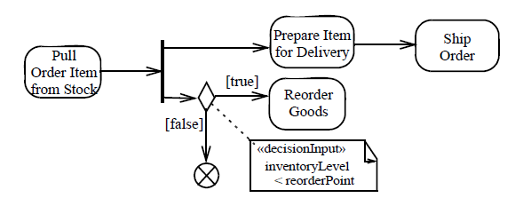
Nœud décision
Nœud de contrôle pour choisir entre plusieurs arcs sortants

Slide 88
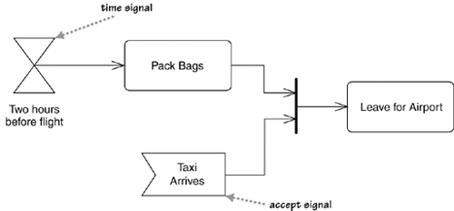
Les signaux
Les signaux permettent d'indiquer des conditions d'invocation
Un événement provient d'un processus externe

Slide 89

Les signaux (suite)‏
On peut envoyer un signal

Slide 90

Récapitulatif des notations

Slide 91

Récapitulatif des notations

Slide 92


Slide 93

Récapitulatif des notations

Slide 94
Conclusion
Permettent la description de la logique métier des applications
Compréhensible par les analystes métiers.
Description des enchainements et des activités
Utilisable à toutes les étapes.

Slide 95
Diagramme d’états

Slide 96
State Diagrams (From Spec)
The StateMachine package defines a set of concepts that can be used for modeling discrete behavior through finite state transition systems.
In addition to expressing the behavior of a part of the system, state machines can also be used to express the usage protocol of part of a system. These two kinds of state machines are referred to here as
behavioral state machines and
protocol state machines.

Slide 97
Diagrammes d'état (comportement)
Permettent de représenter le cycle de vie d'un objet
Description des états et des transitions entre les états
Représentation du comportement d’entités individuelles

Slide 98



Etat
Situation durant laquelle une invariant (implicite) est vrai
Attente d’un évènement
Types d’états
Simple
Composite
Sous-Diagramme

Slide 99

Etat initial et final
Etat initial
Etat final : la région le contenant est terminée
Etat annulée

Slide 100
Transition
Une transition est une relation entre deux états définie par :
l’état source,
l’événement déclencheur permettant le changement d’état,
la condition de garde qui n’autorise le changement d’état que si elle est vérifiée,
l’action, qui peut agir directement sur l’objet ou indirectement sur les autres,
l’état cible.

Slide 101



Transitions
m1 peut être appelée sur une instance quand elle est dans l’état S1 et que C1 est vraie.
Ensuite C2 doit être vraie lorsqu’on est dans l’état S2.

Slide 102

Transition : [Pre] Event /Post

Slide 103
Evénement
Précise qu’il s’est passé quelque chose de significatif.
réception d’un signal, envoyé par un autre objet ou un autre acteur (envoi asynchrone),
appel d’une opération sur l’objet récepteur (appel synchrone),
passage du temps,
changement dans la valeur d’une condition

Slide 104


Time event
Emission, réception de signal et exécution d’action sur des transitions

Slide 105

Contrôle des transitions
Des conditions peuvent être utilisées pour contrôler les transitions

Slide 106
Faire un diagramme d'état
Est-ce qu'il y un état d'entrée et un état de fin ?
Quels sont les états intermédiaires
Quelles sont les transitions entre ces états
Quels sont les méthodes qui provoquent les transitions (DdC)
Quelles sont les transitions impossibles (à documenter)
Pas nécessaire pour toutes les classes.

Slide 107
COMPONENT DIAGRAM

Slide 108
Components diagram
From the Spec:
The Components package specifies a set of constructs that can be used to define software systems of arbitrary size and complexity.
In particular, the package specifies a component as a modular unit with well-defined interfaces that is replaceable within its environment.

Slide 109

Component diagrams
Le client a besoin de l’interface
Le serveur fournit l’interface

Slide 110

2 Provided/3 required

Slide 111

Les ports
Décomposition des inferfaces fournies et nécessaires en ports.
Organisation logique
La liaison est en général (pas toujours) faite à l’exécution.

Slide 112

Connecteur de délégation
Lie le contrat externe d’un composant à sa réalisation interne
Transfert des signaux externes en signaux internes

Slide 113

Autre exemple
Découplage interface/réalisation

Slide 114
Sous-systèmes
On décompose le système en sous-systèmes, en se basant sur
les paquetages d’analyse
les modèles d’architecture
Un sous-système a des responsabilités clairement définies ; il communique avec les autres
un sous-système = un composant UML

Slide 115


Slide 116
UML et la conception
UML est un outil utilisable à plusieurs niveaux
Analyse, communication, conception
MDA, génération de code
UML n’est pas une méthode
Connaitre UML ne veut pas dire savoir concevoir !
Connaitre UML permet de concevoir de manière moins ambigüe
Ne pas connaitre UML provoque des erreurs graves
Le but ultime est de produire une application qui répond à un cahier des charges

